Slide 1
1 учебник физики | 1 | 2 | 3 | 4 | 5
Строение вещества | 1 | 2 | 3 | 4 | 5
Механическое движение | 1 | 2 | 3 | 4 | 5
Инерция, масса, плотность | 1 | 2 | 3 | 4 | 5
СУПЕР-ИГРА!!! | 6 | 6 | 6 | 6 | 6

Slide 2
Кто первый ввел понятие физика?

Slide 3
Кто издал первый учебник в России?

Slide 4
С какого языка и чью работу перевели на русский язык для первого российского учебника физики?

Slide 5
Какую должность занимал Ломоносов, когда начал работу над первым учебником физики?

Slide 6
«высокие науки» «и в российском народе получат любовь и усердие» Чьи слова напечатаны в предисловии 1 учебника физики?

Slide 7
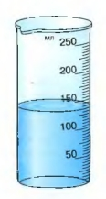
Назовите показания прибора с учетом погрешности?

Slide 8
Явление, при котором происходит взаимное проникновение молекул одного вещества между молекулами другого

Slide 9
Как звали греческого ученого, который первый предположил, что все вещества состоят из мельчайших частиц?

Slide 10
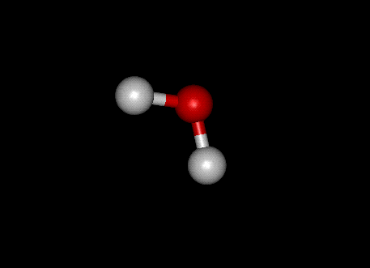
Молекула какого вещества показана на рисунке?

Slide 11
Что является основным различием в строение одного и того же вещества, но в различных агрегатных состояниях?

Slide 12
Какое движение называется не равномерным?

Slide 13
Как определяется скорость тела при равномерном движении?

Slide 14
Какой ученый открыл основные законы движения тел?

Slide 15
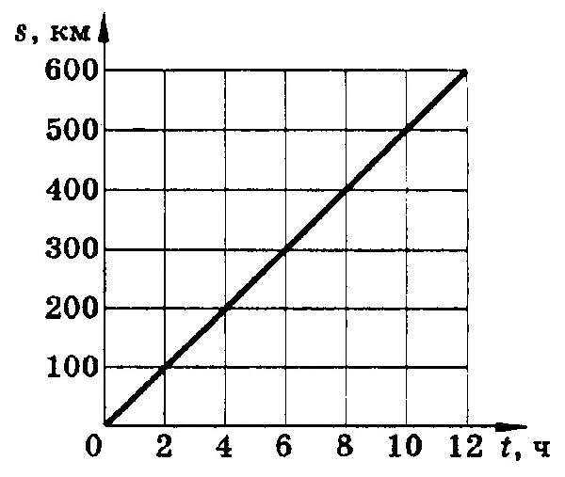
Определите значение скорости тела, график движения которого показан на рисунке

Slide 16
Зависит ли числовое значение скорости от выбранной единицы измерения?

Slide 17
От какого латинского слова произошел термин «инерция» и что оно означает?

Slide 18
Как можно вычислить объем тела, если известны его масса и плотность?

Slide 19
Как будет двигаться тело если на него не будут воздействовать другие тела?

Slide 20
Как связана скорость тела с его массой?

Slide 21
Как зависит плотность вещества, из которого сделано тело, от его температуры?

Slide 22
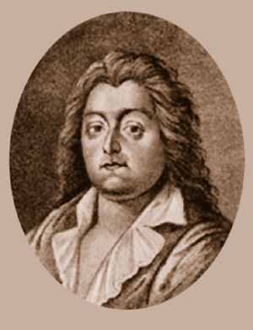
Какой ученый решил повторить опыт Ломоносова и издал следующий учебник физики в России?

Slide 23
Кот в мешке

Slide 24
Сколько килограмм в одном кубическом метре воды? Если один литр воды обладает массой в один килограмм?

Slide 25
Плотность какого тела в два раза больше плотности машинного масла и в полтора раза меньше плотности мрамора?

Slide 26
Кот в мешке

